Slide 1
UX Design
Experiência do Usuário
Luciano: lucianorsizilio@gmail.com
Matheus: mateus3195@gmail.com
Victor: daniel.victor9@hotmail.com

Slide 2
Sumário
Usabilidade
Detalhes
Pequenas estratégias

Slide 3
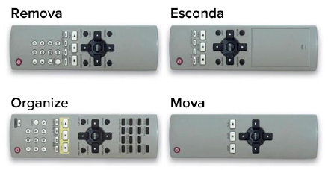
Usabilidade
Simplicidade
  “Simplicidade não é simples”
  “Design nunca acaba”
  Giles Colbourne > Remova, Organize, Esconda e Mova
Facilidade

Slide 4


Usabilidade
Poucas Informações
  Processamento humano
  Sem confusão
  Imagens
Hierarquia
  Prioridade de elementos
  Guiar a visão do usuário
  Más práticas de hierarquia >

Slide 5
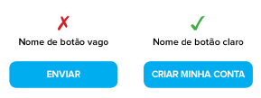
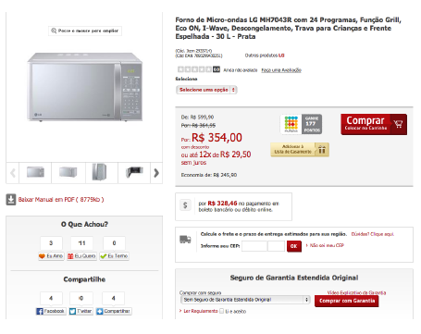
Usabilidade
O que vem a seguir?
  Ruas sem saídas
  Clareza
  Sem confusão
Feedback
  Entendimento do Usuário
  Interface
  Instruções

Slide 6
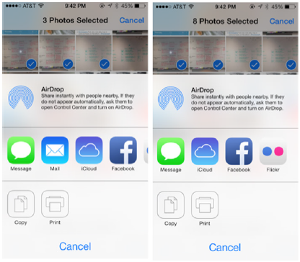
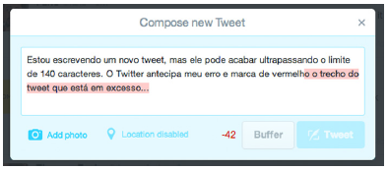
Usabilidade
Evite erros
  Interface sinalizada
  Medidas contra os erros
  Visualizar possíveis erros

Slide 7
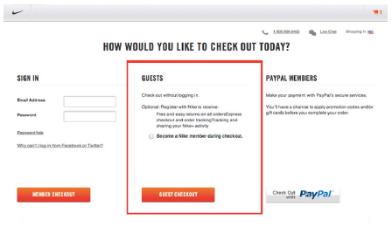
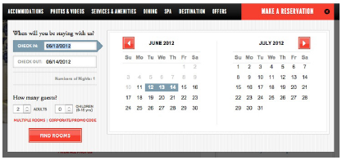

Usabilidade
Simplificação de Formulários
  Informações relevantes
  Informações futuras
  Menos erros

Slide 8
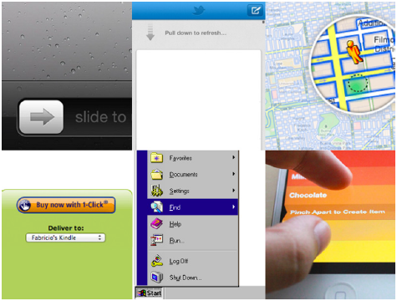
Mínimos detalhes
Microinterações
  Dan Saffer > Microinterações
  Pequenas ações
  “As menores unidades possíveis
  da experiência do usuário”
  Diferenciação
  Benefícios

Slide 9
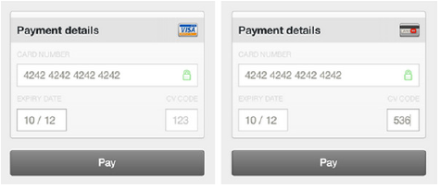
Elementos em Excesso
Reutilizar elementos
  Interfaces mais limpas
  Mais dinâmicas
Informações progressivas
  Simplificação da interface
  Menos poluição

Slide 10
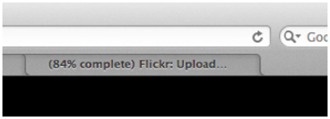
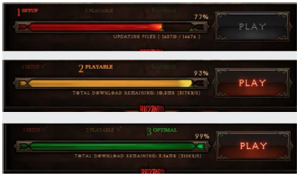
Tempo é precioso
Economizar tempo do usuário
  Ações mais rápidas
  Sinalizadas ou representadas
Experiências personalizadas
  Coleta de informações
  Mais rapidez
  Dinamicidade

Slide 11

Antecipando o usuário
Prever ações
  Coleta de ações anteriores
  Ações previsíveis
  Economia de tempo e cliques

Slide 12
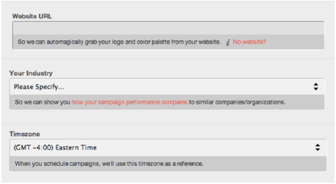

Honestidade e Personalidade
Deixe tudo bem claro para o usuário
  Pequenos textos
  Elementos e formulários
Expresse personalidade da marca
  Detalhes
  Animações, elementos etc...

Slide 13
FIM

